Slide 1
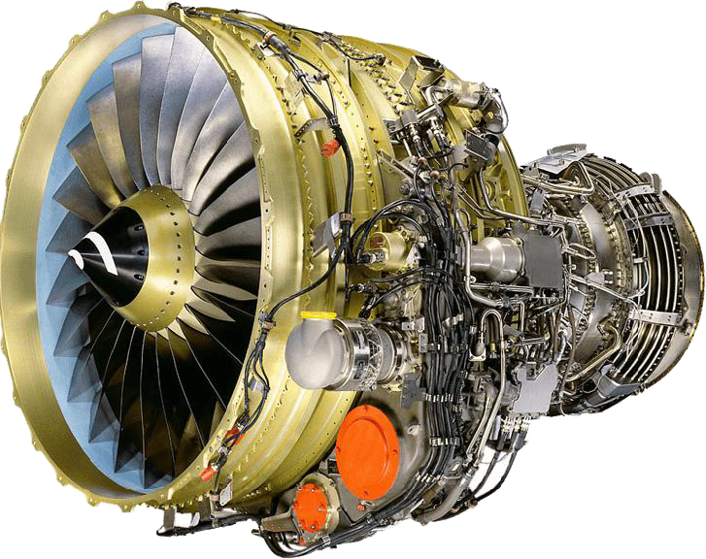
CFM56-7B
发动机操纵系统
2018.9.9

Slide 2
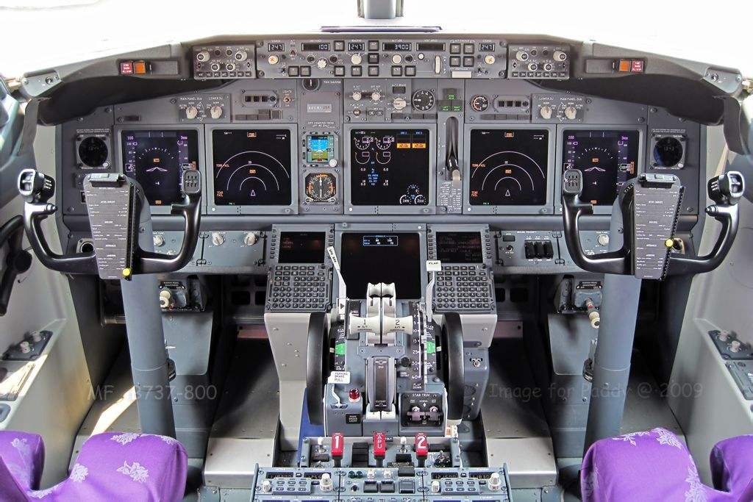
发动机操纵系统
发动机操纵系统包括下列部件：
· 推力手柄（正推力和反推力）
· 推力手柄解算器
· 发动机启动手柄和电门
· 推力手柄联锁电磁线圈。
操纵系统用于发动机的启动和停车、正推力和反推力操纵。每一台发动机的操纵系统分成三个子系统：正推力操纵系统、反推力操纵系统和启动操纵系统。

Slide 3
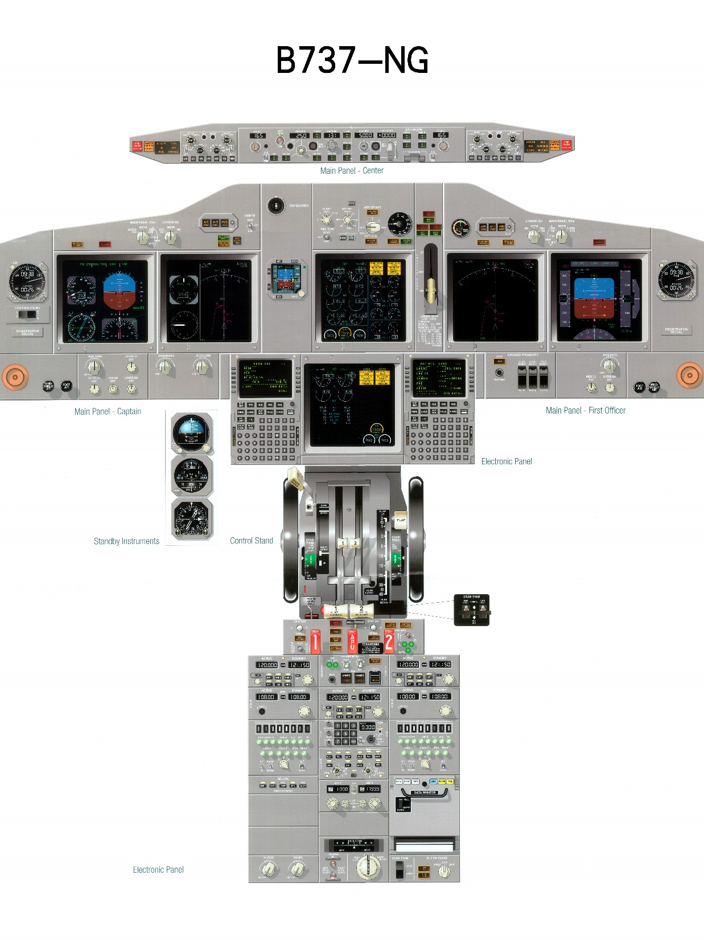
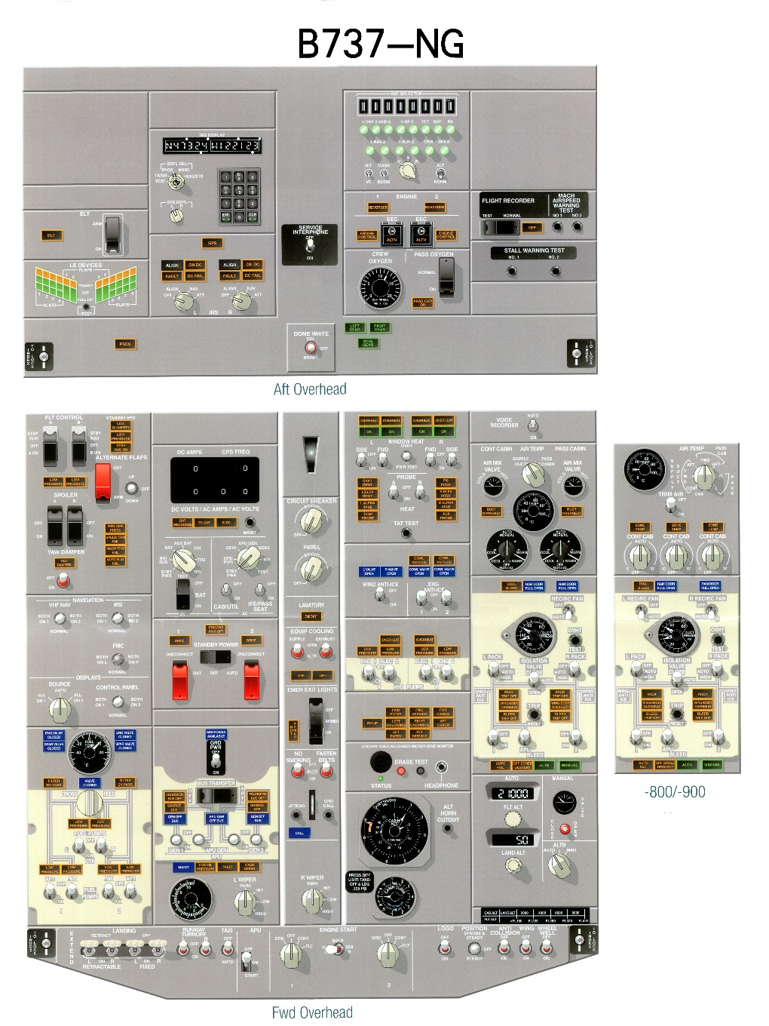
启动操纵系统
启动手柄
启动面板
P5前板

Slide 4
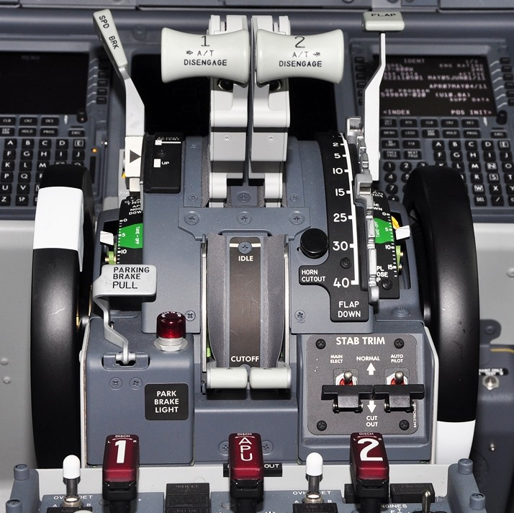
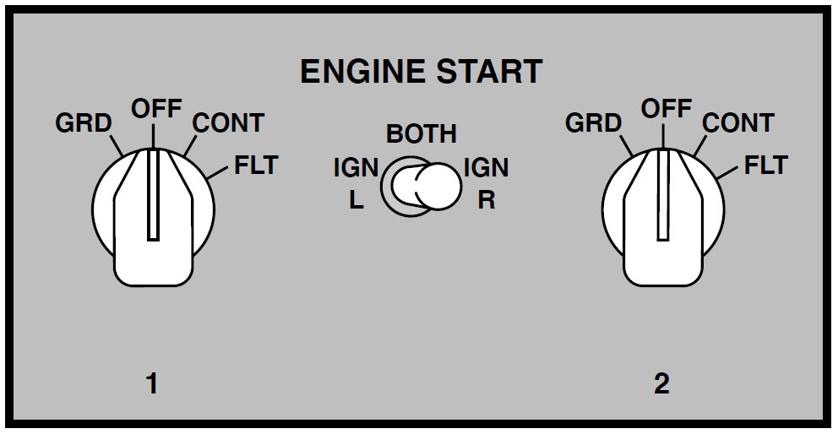
启动操纵系统
启动手柄
启动电门（P5前板）

Slide 5
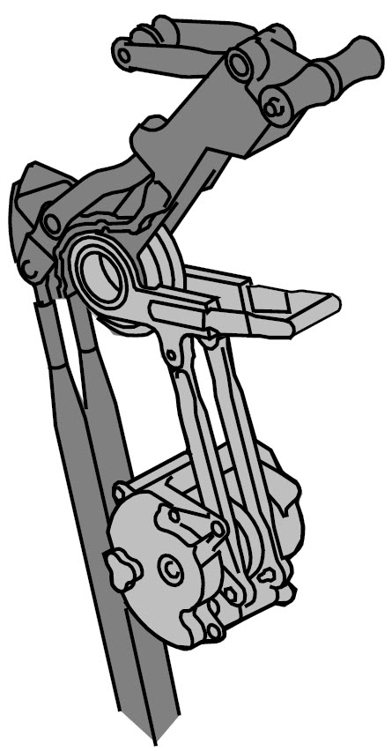
启动操纵系统
启动手柄
IDLE
启动连杆
CUTOFF
制动组件和驱动电门
必须拉出启动手柄才能将其移动到另一个位置。

Slide 6
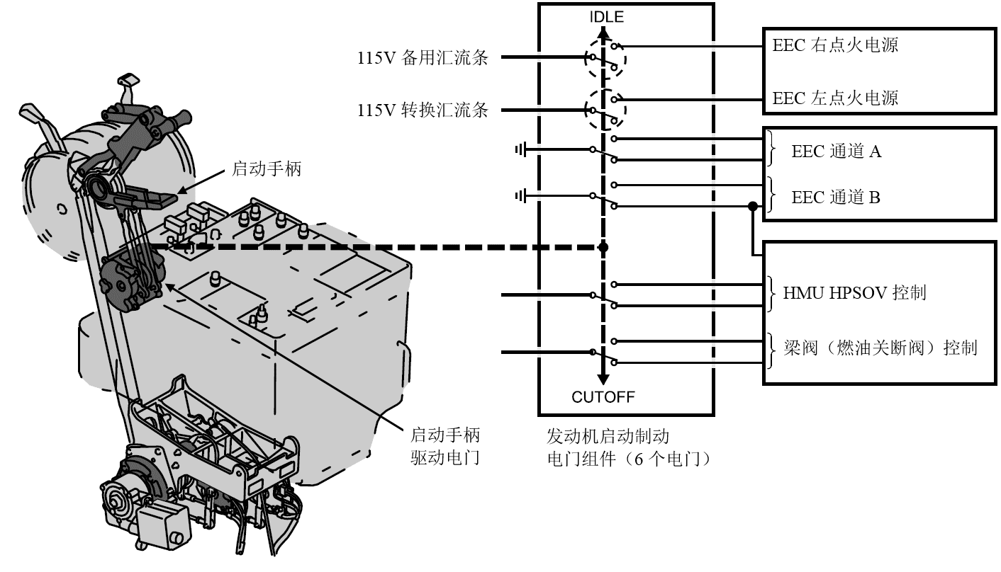
启动操纵系统
每台发动机启动手柄作动6个电门，每个电门有CUTOFF和IDLE二个位置。
启动手柄
启动连杆
制动组件和驱动电门

Slide 7
启动操纵系统
每台发动机启动手柄作动6个电门，每个电门有CUTOFF和IDLE二个位置。
启动手柄
启动连杆
制动组件和驱动电门

Slide 8
移动启动手柄至慢车卡位
启动手柄驱动电门被作动到IDLE（慢车）位时，将发生下列情况：
-燃油控制面板接收到一个启动手柄位置的输入信号作为指示逻辑
-电力打开发动机燃油翼梁阀，使燃油箱的燃油可以供往发动机
-点火电源（115伏交流电）输送到EEC
-两个发动机启动手柄继电器移动至慢车位置
-整体驱动发电机（IDG）人工断开电路预位
-飞行数据采集组件（FDAU）获知启动手柄在慢车（发动机运转）位置
-两个公共显示系统/显示电子组件（CDS／DEU）获知启动手柄在慢车（发动机运转）位置

Slide 9
移动启动手柄至关断卡位
电门作动到CUTOFF（关断）位置，将发生下列情况：
-燃油控制面板接收一个启动手柄位置输入信号
-电力关闭发动机燃油翼梁阀
-从EEC断开点火电源
-两个发动机启动手柄继电器移至关断位置
-电力关闭在液压机械装置（HMU）内的高压关断阀（HPSOV）
-EEC的通道A和通道B复位。

Slide 10
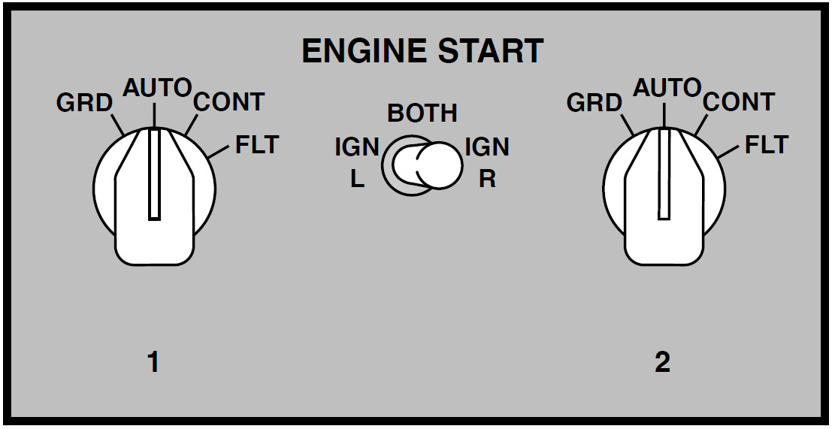
启动电门
发动机启动电门有两种不同的配置：一种是“GRD”（地面）、“OFF”（关断）、“CONT”（连续）和“FLT”(飞行)四个电门位置；另一种是作为选装项目，有“GRD”（地面）、“AUTO”（自动）、“CONT”（连续）和“FLT”(飞行)位。“GRD”（地面）位用于地面或空中启动，“FLT”用于空中风车启动，此时启动活门关闭，飞机飞行中的气动力驱动发动机转子转动，只需点火和供油。
P5前板
启动电门

Slide 11
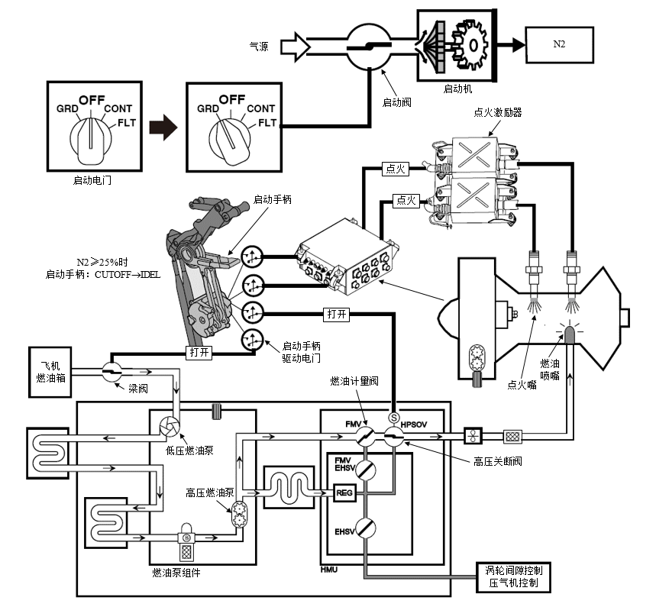
启动操纵系统
启动电门到GRD（地面）位，启动阀打开→启动机转动→附件传动齿轮箱（AGB）→水平驱动轴→转换齿轮箱（TGB）→径向驱动轴→进口齿轮箱（IGB）→高压转子转动。
当N2≥25%时，提起启动手柄。启动手柄作动6个电门。其中的两个电门将电信号供往飞机燃油关断阀（梁阀）和液压机械装置（HMU）内的HPSOV电磁阀。梁阀的打开使飞机燃油箱内的燃油可以供往发动机，而HPSOV的打开，最终将计量燃油输送到20个燃油喷嘴。
两个启动手柄驱动电门可以将115V 交流电通过EEC分别供往两个点火激励器。点火激励器将115V交流电转为高压直流电，输送到点火嘴。点火嘴产生电火花点燃燃烧室内的油/气混合气。

Slide 12
发动机冷转
发动机冷转是一种不点燃发动机内的油气混合气，由启动机带动发动机转子转动的人工启动过程。
在整个冷转过程中，点火系统被切断，发动机不作为热机转动，燃烧室处于“冷状态”。
发动机冷转有干冷转和湿冷转两种型式。
干冷转是在冷转过程中不向燃烧室输送燃油；而湿冷转是在N2至少达到20%时短时间向燃烧室输送燃油。
CFM56-7B发动机是通过断开发动机点火跳开关来切断点火系统的。

Slide 13
发动机干冷转特点
发动机干冷转程序主要有如下特点：
（1）用启动机启动发动机，但没有将燃油输送到燃烧室。
（2）干转发动机可用于清除发动机湿转后没有燃烧的燃油。
排气尾锥中滑油污迹是常见的。发动机干或湿转后, 排气尾锥中有大量的滑油污迹是正常的。
（3）在必要时对所有维护工作使用干转程序来运转发动机（除非指定采用湿转程序）。
（4）干转发动机可以打开风扇整流罩和反推整流罩。

Slide 14
发动机湿冷转特点
（1）启动机启动发动机，并将燃油供到燃烧室，但没有点火。
（2）仅对所有要求湿运转发动机的维护工作使用此程序。
（3）发动机干或湿转后, 排气尾锥中有大量的滑油污迹是正常的。
（4）湿冷转发动机可以打开风扇整流罩和反推整流罩。

Slide 15
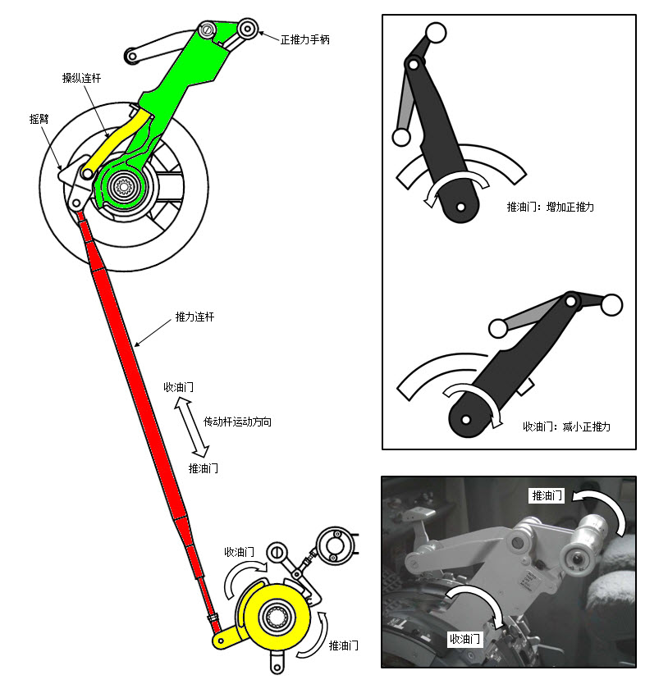
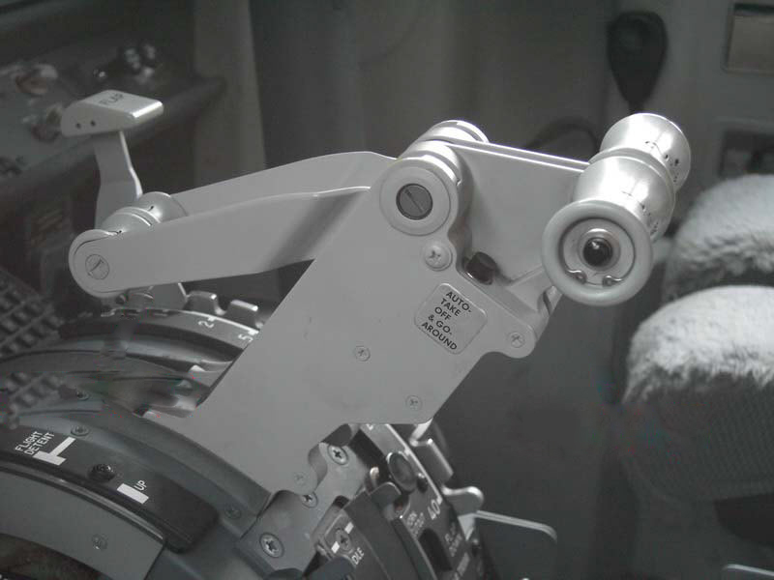
当操纵推力手柄时，机械传递路径是：
正推力手柄→操纵连杆→摇臂→推力连杆→摩擦制动装置→解算器。
正推力操纵系统
解算器是推力手柄旋转位移传感器
调节推力连杆的长度，可以改变推力杆位置与解算器位置之间的相互关系。
正推力手柄
自动油门
脱开电门
起飞/复飞电门

Slide 16
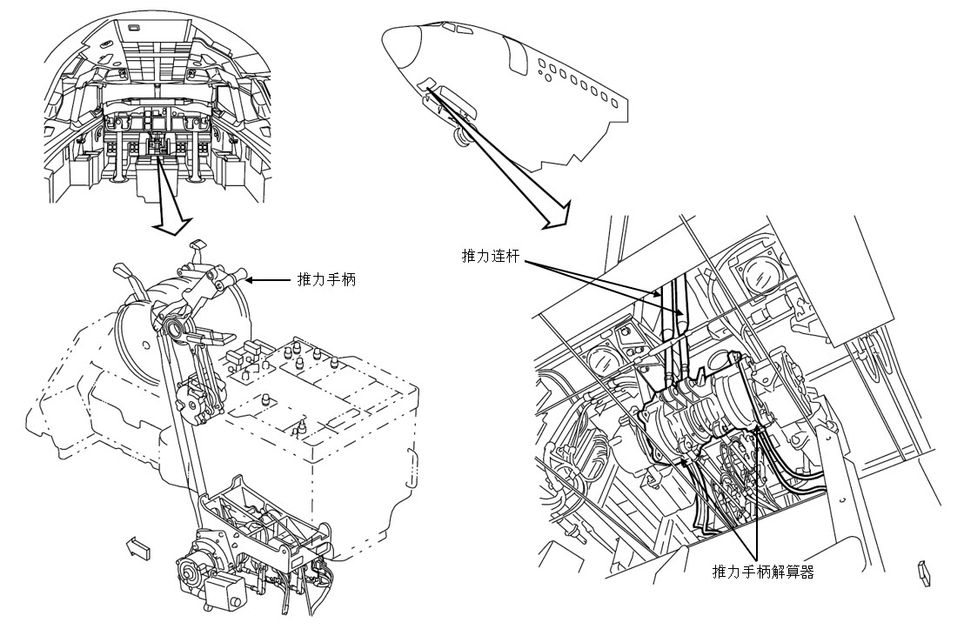
推力手柄解算器将正推力和反推力手柄的机械角位移转变成推力手柄解算器角度（TRA）模拟电信号传送到EEC。
推力手柄解算器

Slide 17
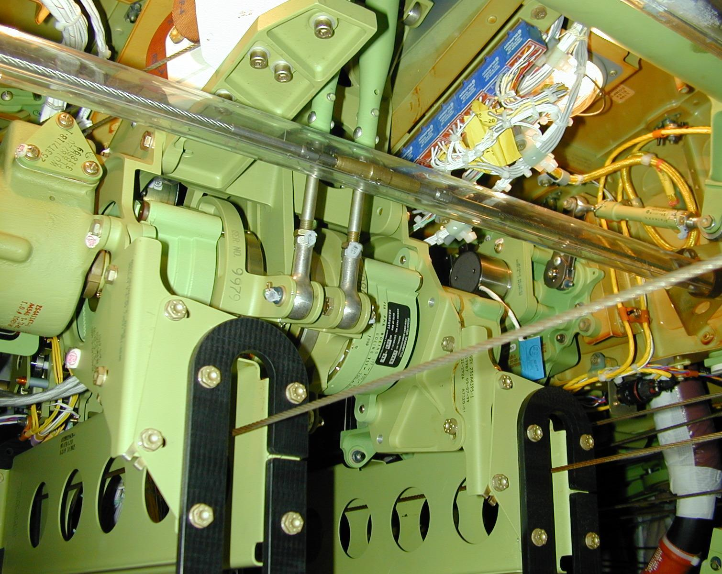
推力手柄解算器
推力手柄解算器将正推力和反推力手柄的机械角位移转变成推力手柄解算器角度（TRA）模拟电信号传送到EEC。
推力连杆
解算器
制动组件

Slide 18
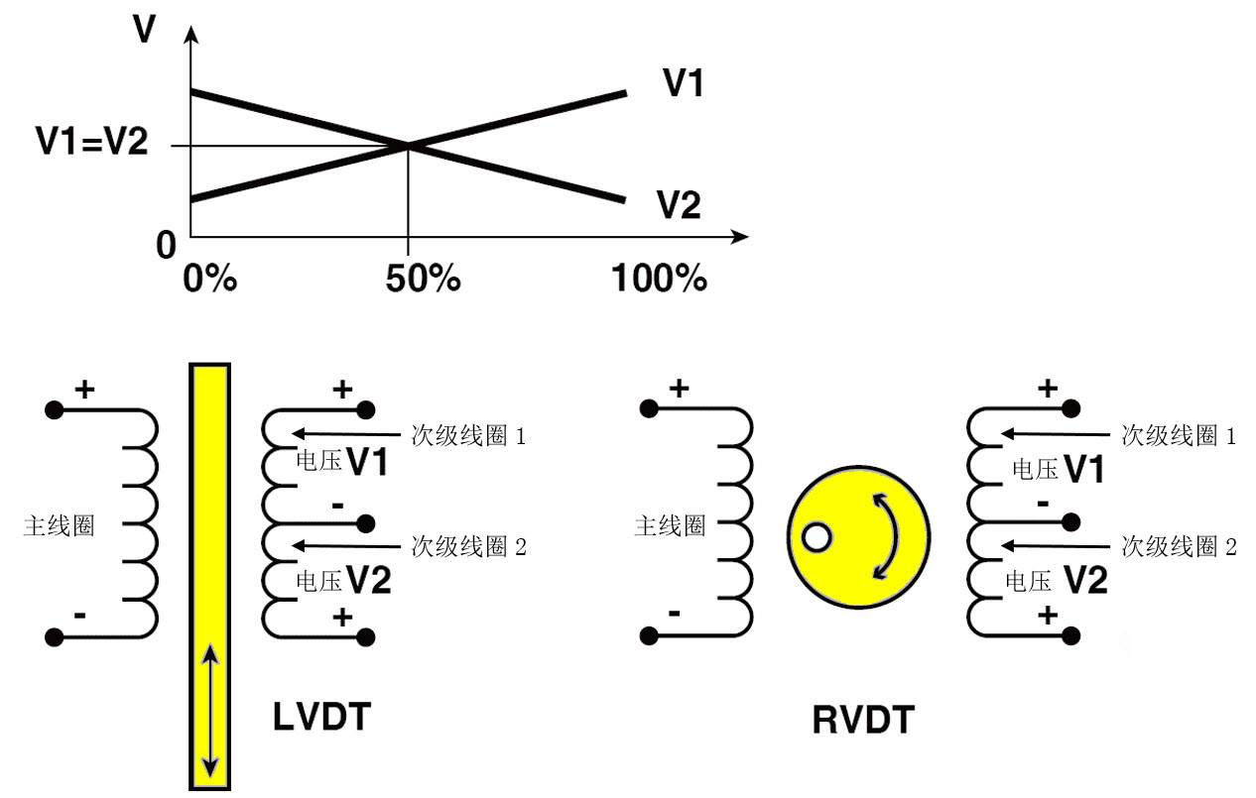
LVDT(Linear Variable Differential Transformer)是线性可变差动变压器的缩写，用来测量线性位移。
RVDT（Rotary Variable Differential Transformer）是旋转可变差动变压器的缩写，属于角位移传感器，可以用于探测旋转部件的角位移传感器。
铁芯移动时，改变了初级、次级线圈之间的感应电动势。当初级线圈供给一定频率的交变电压时，次级线圈就产生了感应电动势。两个线圈反串相接，两个次级线圈的电压极性相反，输出的电压是两个次级线圈的电压之差（V1-V2），

Slide 19
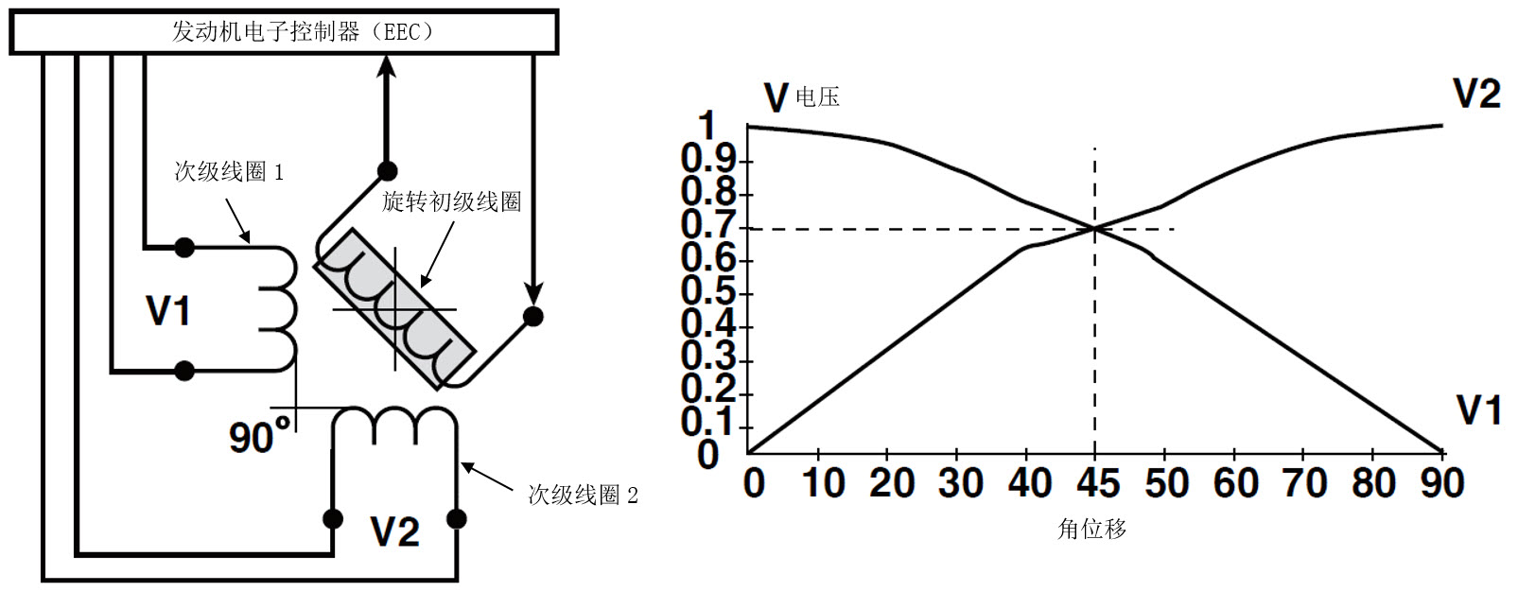
解算器（RESOVER）是一种旋转位移传感器。使用解算器是由于，相比RVDT，它测量角位移更加精确。
EEC通道的输出端提供励磁电压到初级线圈，随着转动部件角位移的变化，旋转主线圈改变了两个次级线圈的感应电压。每一组V1和V2的电压值，都对应一个角位移。两个次级线圈的感应电压（V1和V2）即角位移的电信号供往EEC。
推力手柄解算器原理

Slide 20
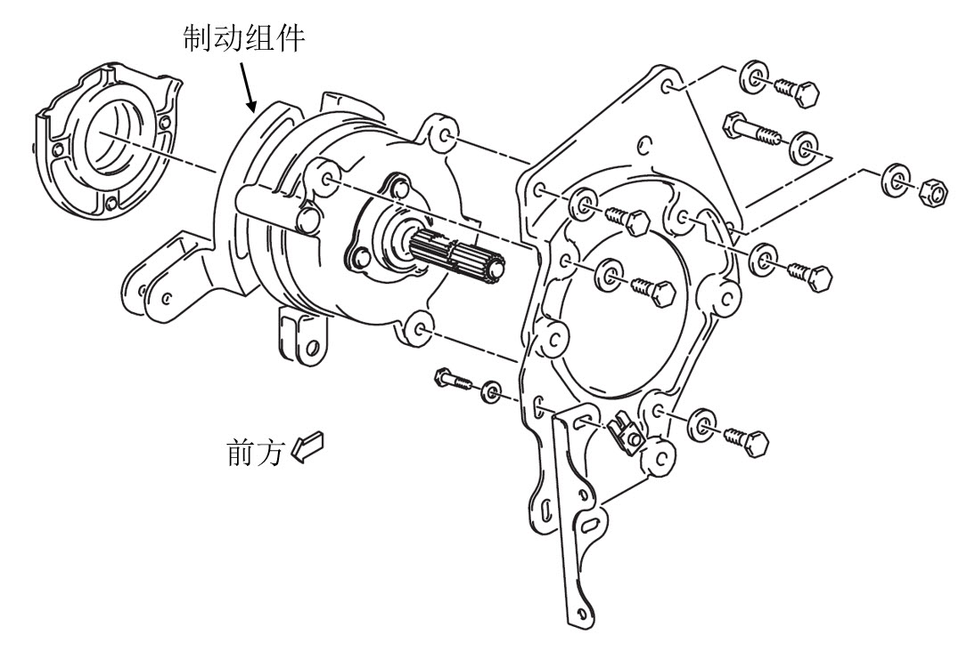
每个推力手柄解算器组件有两个解算器，一个传送信号到EEC的A通道，另一个到EEC的B通道。
推力手柄解算器
推力连杆
解算器
解算器
制动组件

Slide 21
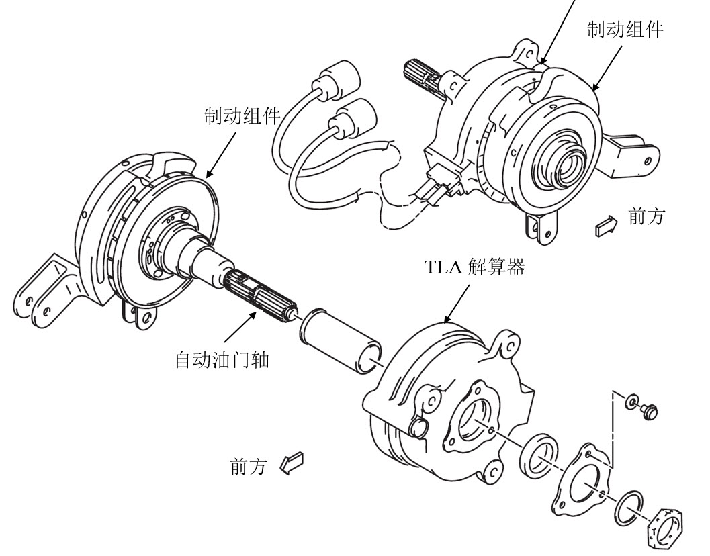
推力手柄解算器
解算器
推力连杆
解算器
制动组件

Slide 22
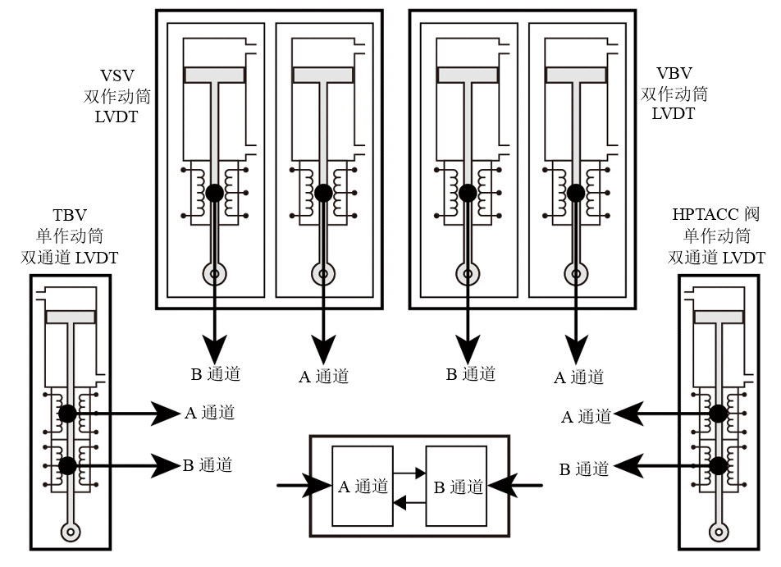
推力手柄解算器
FMV使用解算器
LVDT的应用

Slide 23
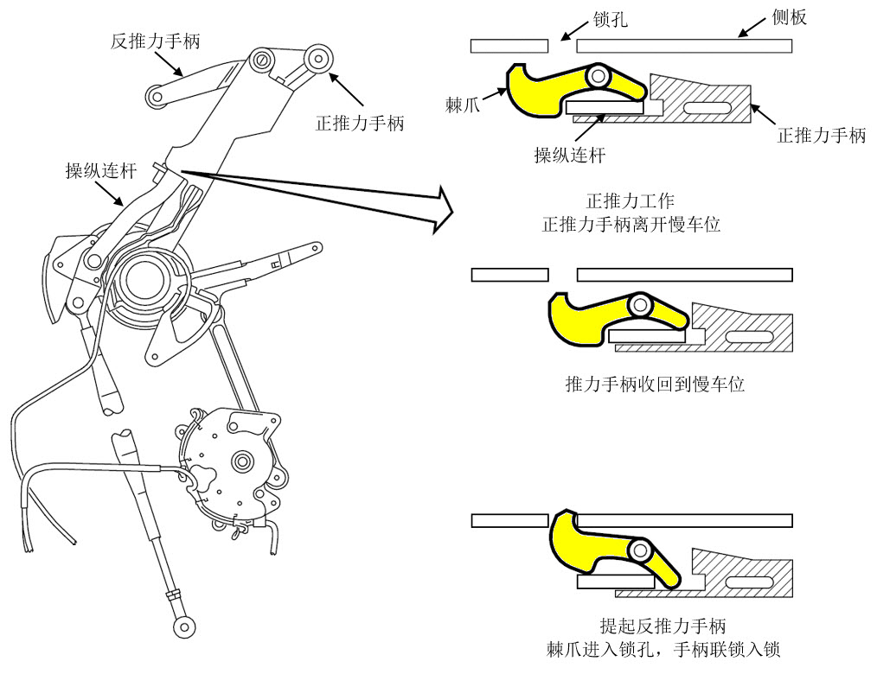
推力手柄联锁机构
推力手柄联锁机构防止同时操纵正推力手柄和反推力手柄，确保获得可靠的正推力或反推力。
正推力和反推力手柄之间，一个手柄的运动能力由另一手柄的位置决定。
如果正推力手柄在“慢车”位稍靠前的位置，则不能提起反推力手柄离开“收进”位；
如果正推力手柄收回到“慢车”位，向后提起反推力手柄稍微离开“收进”位，则不能前推正推力手柄。
LVDT的应用

Slide 24
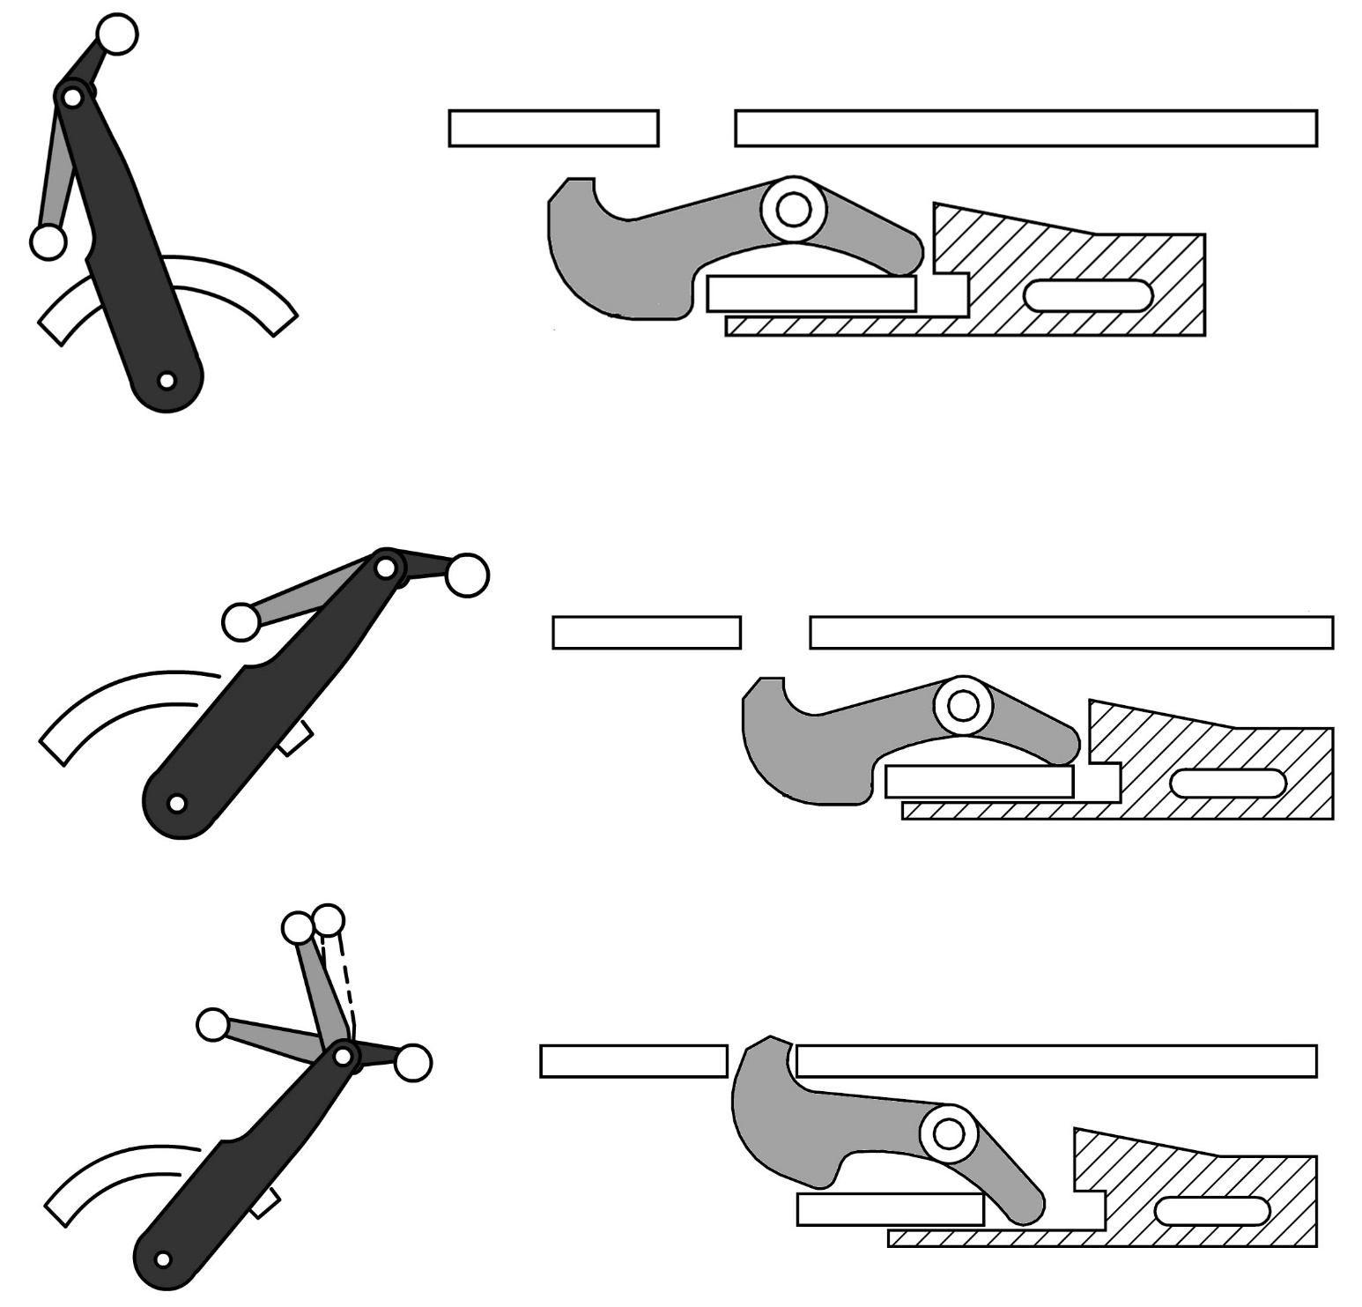
推力手柄联锁机构
正推力手柄离开“慢车”位置，棘爪脱离手柄侧板上的锁孔，如果此时操纵反推力手柄，操纵连杆作用到棘爪上的力受到操纵台侧板的阻挡，因此不能提起反推力手柄离开“收进”位
前推
正推力手柄回到“慢车”位置，棘爪正好对准中央操纵台推力手柄侧板上的一个锁孔。
收回
提起反推手柄
正推力手柄回到“慢车”位置，棘爪正好对准中央操纵台推力手柄侧板上的一个锁孔。当向后提起反推力手柄离开“收进”位时，操纵连杆迫使棘爪进入锁孔，将正推力手柄锁定在“慢车”位

Slide 25
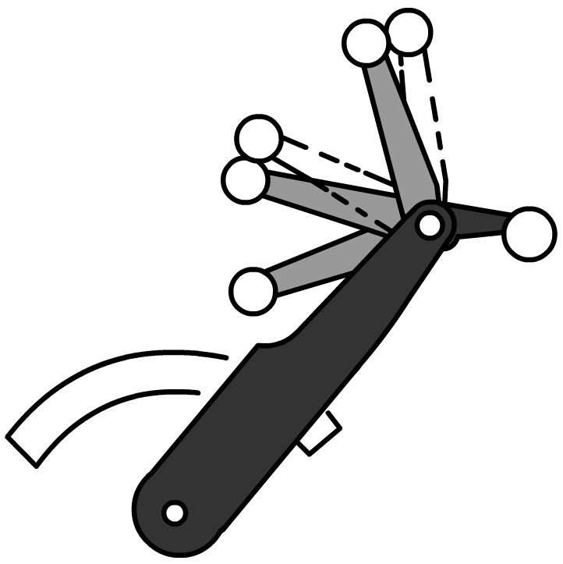
反推手柄
推力手柄联锁机构
反推手柄
最大
反推
收进位
收进位
反推力手柄操纵机械信号传递路径是：反推力手柄→操纵连杆→摇臂→推力连杆→摩擦制动盘→解算器。

Slide 26
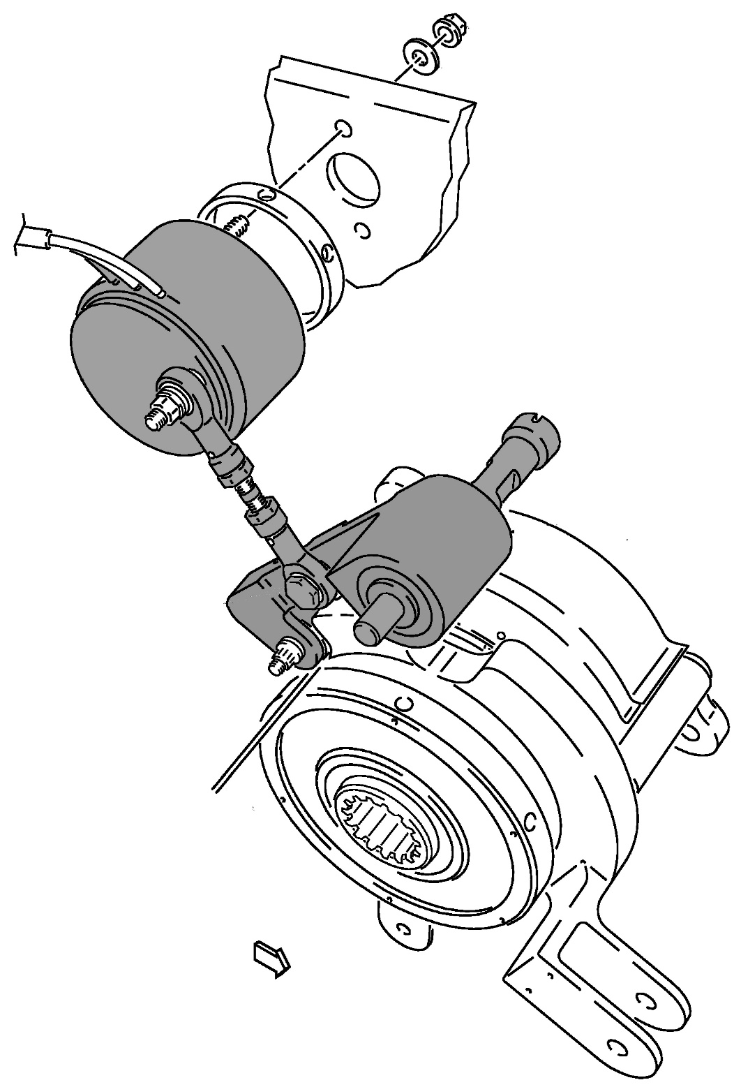
反推手柄
反推联锁机构
反推联锁机构用于当反推移动套筒没有完全展开时，限制发动机反推功率在慢车功率。防止在反推装置没有展开的情况下，增加反推功率。

Slide 27
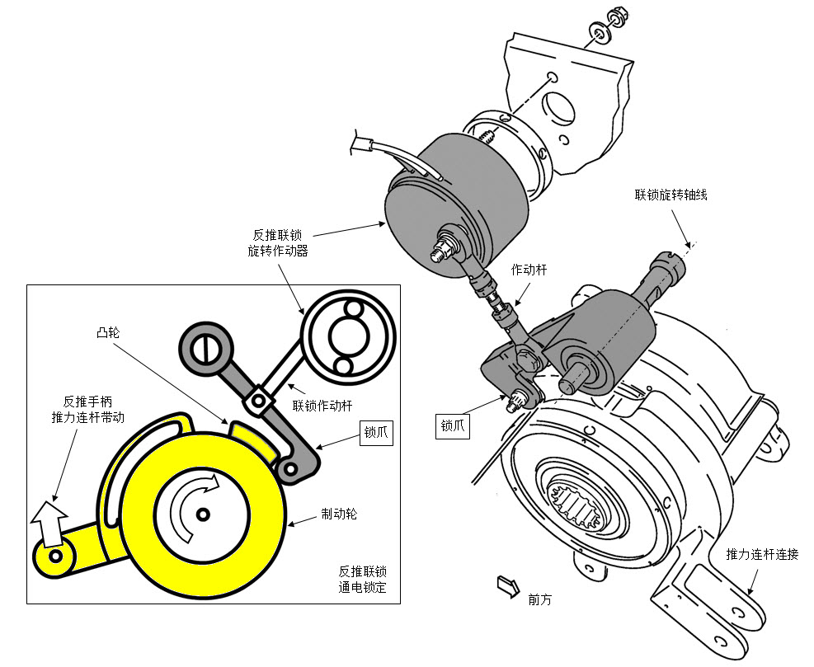
反推联锁机构用于当反推移动套筒没有完全展开时，凸轮被锁爪阻挡，限制发动机反推功率在慢车功率（反推手柄在展开位）。防止在反推装置没有展开的情况下，增加反推功率。
反推联锁机构
展开位
只有当反推移动套筒展开至60%位置时，电磁线圈通电，反推联锁旋转作动器转动，通过作动杆，带动锁爪开锁，反推手柄可以从展开位继续提起，增加反推功率。

Slide 28
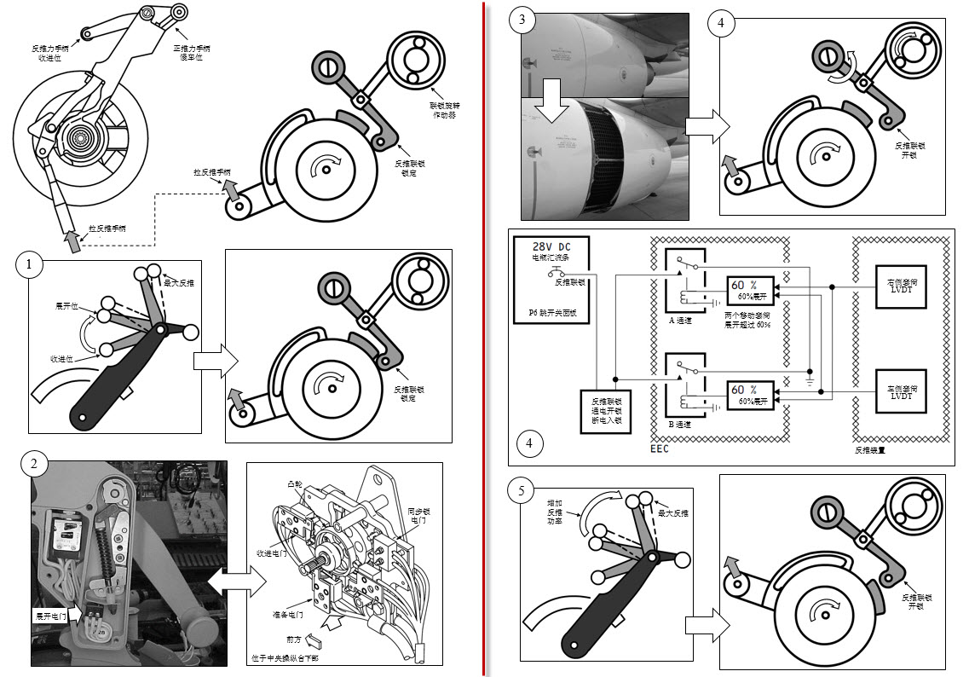
反推联锁机构工作

Slide 29
反推联锁机构的工作程序
①使用反推装置之前，首先要将正推力手柄收回到慢车位，此时提起反推力手柄到展开位，此时由于反推联锁机构的作用，制动盘上的凸起型面被锁爪阻挡，不能继续转动，因此反推手柄不能继续扳动，发动机仍处于慢车状态。此时推力手柄联锁机构的棘爪进入到侧板的锁孔中，正推力手柄被锁定慢车位置。
②反推手柄从收进位向展开位的运动作动反推准备电门、展开电门、同步锁电门等，指令反推装置展开。

Slide 30
反推联锁机构的工作程序
③反推力控制组件向反推作动筒输送液压压力，使反推移动套筒向后展开。
④当两个移动套筒都处在大于60％的展开位时，EEC使旋转作动器电磁线圈通电，锁爪脱离制动盘上的凸起型面，反推联锁开锁。
⑤此时允许进一步提起反推力手柄以增加发动机的反推功率。

Slide 31
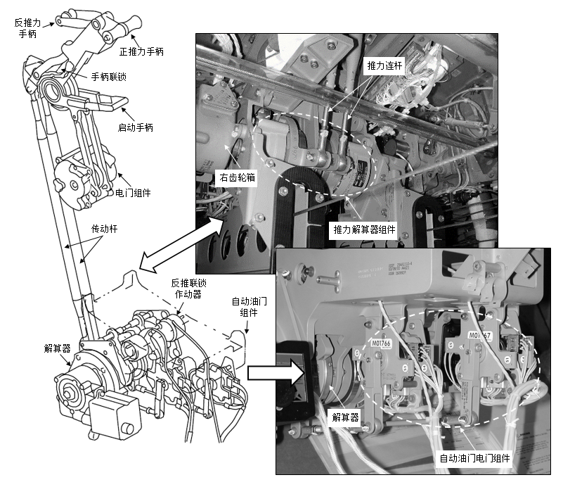
自动油门电门组件
每一个推力手柄组件通过一个推力连杆驱动一个电门组件。每个电门组件有9个电门，可以提供离散的推力手柄位置信号到各个系统。
S1-自动地面减速板控制和起落架警告
S2、S3-自动刹车系统
S4-发动机反推同步锁
S5、S6-发动机反推控制
S7-机翼热防冰系统
S8-音响警告-起飞警告、气象雷达
S9-起落架警告

Slide 32
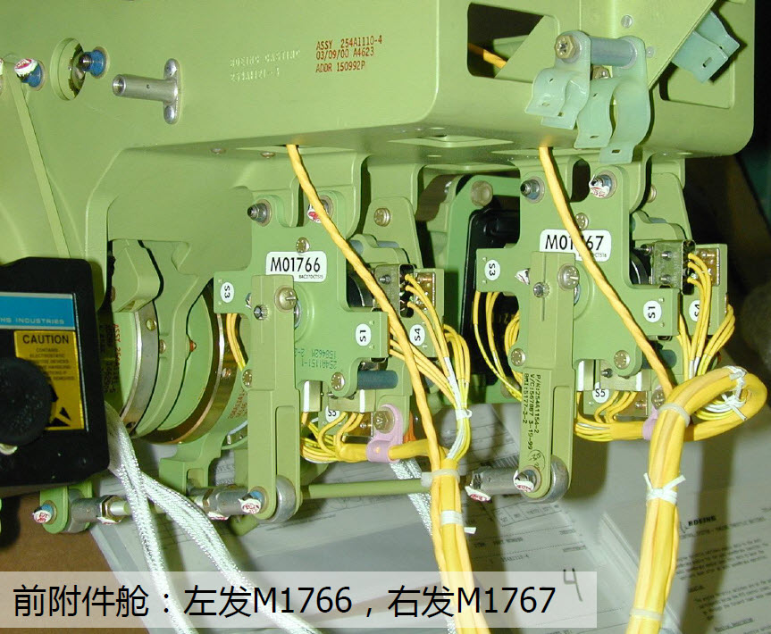
自动油门电门组件
每一个推力手柄组件通过一个推力连杆驱动一个电门组件。每个电门组件有9个电门，可以提供离散的推力手柄位置信号到各个系统。
S1-自动地面减速板控制和起落架警告
S2、S3-自动刹车系统
S4-发动机反推同步锁
S5、S6-发动机反推控制
S7-机翼热防冰系统
S8-音响警告-起飞警告、气象雷达
S9-起落架警告

Slide 33
发动机操作限制-推力限制
1. 起飞推力能够使用的最大推力。起飞推力最多能使用5分钟。如果使用起飞推力超过5分钟，必须记录下发动机超过起飞推力工作的时间，且必须进行发动机超限和高应力工作检查。
2. 最大连续推力
最大连续推力是能连续使用的最大推力。它只能在应急情况下，由机长决策使用。
3．最大爬升推力
最大爬升推力是飞机正常爬升过程中允许使用的最大推力。
4．最大巡航推力
最大巡航推力是飞机正常巡航飞行中允许使用的最大推力

Slide 34
发动机操作限制-推力限制-慢车
FADEC（全权限数字式发动机控制）系统基于飞机的输入自动选择使用哪种慢车模式。慢车转速随高度的变化而改变。进近慢车在飞行中可使发动机以最快速度加速到起飞功率。在进近慢车模式下，将正推力手柄置于慢车位可获得进近慢车。最小慢车是发动机能稳定工作的最低转速工作状态，此时发动机达到最小推力值。在最小慢车模式下，将正推力手柄门杆置于慢车位可获得最小慢车。
飞行中，最小慢车会随下列参数而改变最小压气机排气压力，最小N2（高压转子转速），总的引气量，环境控制系统，马赫数，飞行高度和防冰选择。

Slide 35
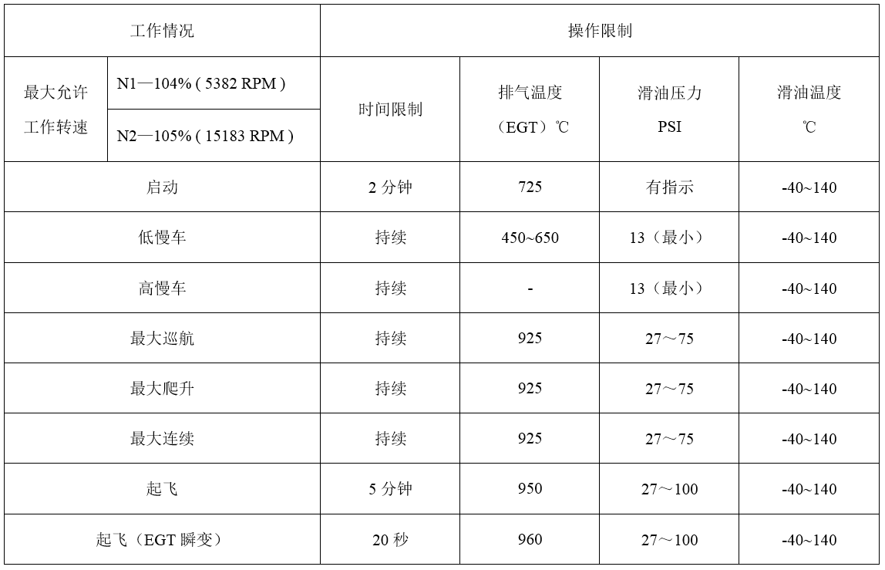

Slide 36
§4.8.2 高低压转子超速限制
转子超速限制即为红线极限：N1最大转速极限为104%，对应低压转子转速为5382RPM；N2最大转速极限为105%，对应高压转子转速为15183RPM。如表4-1所示。
在发动机指示系统中不采用RPM指示发动机转子转速，而是采用特定发动机转速的百分比指示发动机转速。
N1（低压转子）的特定转速为5175RPM，
即100%N1=5175；
而N2（高压转子）的特定转速为14460RPM，
即100%N2=14460RPM。

Slide 37
§4.8.3 排气温度（EGT）限制
地面启动发动机时，EGT极限值为725℃(1337℉)。
在起飞功率时, 发动机EGT限制为950℃(1742℉)。起飞功率允许的时间总计为 5 分钟。
EGT低于925℃(1697℉),可持续工作，没有时限。
EGT瞬时达到960℃(1760℉)是允许的，但最长时间不能超过20秒。

Slide 38
§4.8.3 排气温度（EGT）限制
EGT超过限制会产生超温状态。在发动机运转期间，如果出现：（1）燃油流量迅速升高，
（2）高发动机转速，
（3）发动机温度增加
此现象说明可能发生或已经发生超温状态。
当确认已经发生超温状态或将要发生状态时,按照正常发动机停车程序，减低推力到慢车，操作发动机停车。

Slide 39
滑油压力限制
最小慢车时，最小滑油压力为13 psig(76kPa)。
在低温下启动和起飞，滑油压力会高于正常操作限制。
当 N2转速增加时，最小慢车下必须有至少 13 psig(76kPa)的压力。
随着N2的增加，主滑油压力必须保持在正常工作限制范围内。

Slide 40
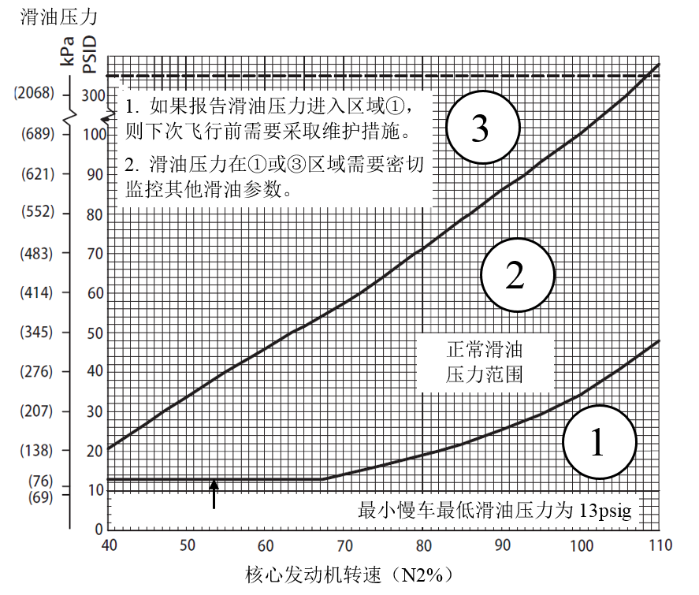

Slide 41
滑油温度限制
最高持续滑油温度是140℃(284℉)。
最高滑油温度为155℃（311℉），但在此温度下工作时间不能超过45分钟。
最低滑油温度为 -40℃（-40℉）(对于II型滑油)。I型滑油最低滑油温度是-54℃（-65°F）。
发动机启动后，起飞推力设定之前，滑油温度必须显示温度升高。

Slide 42
滑油消耗量限制
不得使用未经批准的发动机滑油类型或品牌。如果这样做，会损坏发动机。
滑油消耗量一般为0.4 qt/hr（夸脱/小时）或0.1 gal/hr（即0.38 l/hr）。
如果发生下列情况之一，必须使用故障隔离手册（FIM）查找滑油消耗的原因：
（1）滑油消耗量有逐渐增加的趋势。
（2）滑油消耗量突然增加。
（3）滑油消耗量超过0.8 qt/hr或0.2gal/hr(即0.76 l/hr)

Slide 43
§4.8.5 发动机振动限制
在驾驶舱显示器上显示的最大振动值是4.0。
如果发动机振动值在3.0至4.0之间，参照各公司的规定确定是否需要查明原因并进行纠正。
如果发动机低压转子（N1）的振动值大于4.0或高压转子（N2）的振动值大于3.0，使用故障隔离手册（FIM）找出原因并进行纠正。
通常的情况是，当振动值超过3时就要做相应的检查。但维修单位可能有更严格标准。

Slide 44
压气机失速限制-失速现象
压气机失速是由气体分离引起的。气体分离可能是吸入外来物或外来物导致的损伤、叶片变形、VSV失效等引起的。
压气机失速主要有下列现象：
（1）发动机声音异常不正常的发动机声音。
（2）排气中有火焰。
（3）最严重的情况是进气道喷出火焰。
（4）发动机性能参数不稳定。
（5）油门（操纵推力手柄）反应慢或没有反应。
（6）高EGT或当推油门时EGT迅速上升。

Slide 45
发生压气机失速后采取措施
（1）快速（1∼2秒内）收回油门杆至慢车位以消除失速。确认EGT、N2下降至慢车水平，检查振动是降至正常水平。
（2）缓慢前推油门杆，并检查发动机参数是否正常。如正常则继续进行其他测试。
（3）如果前推油门杆后失速再次发生，则在慢车位运转3分钟之后停车排故。记录失速发生时发动机的工作情况，有助于排除故障。

Slide 46
§4.8.7 反推力限制
只有将正推力手柄收回到慢车位置时才能提起反推力手柄，
提起反推力手柄的位置不能使N1转速超过40%，即最大反推力N1转速为2070RPM。
只要N1不超过40%，反推装置的工作没有时间限制。

Slide 47
§4.8.8 启动机限制
启动机使用空气压力范围：25∼55psig。
1. 正常启动
正常启动没有次数限制，每次启动时间不超过2分钟，每一次再启动之间等待10秒钟。
2. 延时启动
最先两次延时启动允许每次启动不超过15分钟，中间等待最少2分钟。随后的延时启动允许启动机每次工作不超过5分钟，且中间等待最少10分钟。发动机干冷转和湿冷转适用于发动机延时启动。。

Slide 48
§4.8.8 启动机限制
3. 启动机衔接
正常情况下不要在慢车或慢车之上衔接（接通）启动机。
如果启动机在大于等于慢车转速时衔接超过30秒，建议在随后方便时候将启动机拆下检查。
吹除发动机内部火焰或EGT超温时，允许在30% N2时衔接启动机。

Slide 49
§4.8.9 发动机点火限制
如果出现压气机失速,则在发动机运转时和发动机启动后，必须停止点火以防止超温状态。

Slide 50
§4.8.10 发动机进口整流罩防冰限制
当场温超过65℉(18℃)时, 不得使用发动机进口整流罩防冰系统超过30秒。
当场温小于等于65℉(18℃)时，整流罩防冰系统的工作没有时限。

Slide 51
§4.8.11 发动机整流罩打开限制
发动机正常运转时，风扇整流罩和反推整流罩都是关闭并锁定的。
发动机冷转时，包括干冷转和湿冷转，风扇和反推整流罩都可以打开，但N2最大转速不超过24∼28%。
发动机处于慢车状态时，只允许打开风扇整流罩，不能打开反推整流罩，也不能展开反推移动套筒。
但是慢车时，风力大于20节，阵风大于30节情况下，风扇整流罩也不能打开。
当发动机在慢车以上工作时，风扇和反推整流罩都不能打开。

Slide 52
§4.9.1 地面启动发动机程序
将发动机启动电门扳到GRD位并松手，确认：
（1）如果只用电瓶电源启动，启动时只有N1和N2指示，其他指示在12%-15%N2以后才会出现；
（2）中央显示组件上，出现START VLV OPEN（启动阀打开）信息，N1、N2有指示。
（3）如果使用地面气源车或另一台发动机的引气启动，管道压力下降。
（4）如使用APU引气启动，管道压力上升。
APU在主发动机启动（MES）模式时，会增加引气流量和引气压力。当发动机启动电门放在GRD位，启动阀打开时，MES模式作动。

Slide 53
§4.9.1 地面启动发动机程序
地面警戒人员看到N1逆时针转动。
3. 操纵启动手柄
在发动机高压转子转速达到25%N2或最大冷转转速（必须不低于20%N2）之前，不要提启动手柄。否则，将导致热启动或启动悬挂，损坏发动机。
当N2达到25%或最大冷转转速时，将启动手柄设置到IDLE（慢车）位置。
如果N2低于25%，当N2达到最大冷转转速时，可以将启动手柄扳到IDLE位。

Slide 54
§4.9.1 地面启动发动机程序
最大冷转转速是指N2的转速上升率每5秒时间上升不超过1%，最小的最大冷转转速为20%N2。
（1）确认没有超出启动机的使用限制。
（2）监控EGT和N2。
正常情况下，启动手柄提起10秒内点火（EGT上升）。并且从发动机启动到稳定的慢车时间不超过120秒。
（3）如果15秒内EGT不上升，将启动手柄扳到OFF位，继续冷转发动机60秒以吹除余油，将启动电门旋到OFF位。
如果15秒后不点火，EEC将自动关断FMV（燃油计量阀）和点火系统。

Slide 55
§4.9.1 地面启动发动机程序
在发动机加速到慢车过程中，监控EGT、燃油流量、N1和发动机滑油指示。
到慢车转速之前，确认转速上升，无缓慢上升及停止上升现象。
在标准条件下，慢车参数如下：
（1）N1：大约20%
（2）N2：大约59%
（3）EGT：大约410℃（770℉）

Slide 56
§4.9.1 地面启动发动机程序
注意：在不同的外界温度、是否引气以及发动机的性能状况的差异，EGT在320℃∼520℃（608℉∼968℉）之间。
燃油流量：大约600lb/hr（272kg/hr）
（5）在中央显示组件上，确认无LOW OIL PRESSURE信息。
（6）启动过程中，确认发动机主警告灯未亮。

Slide 57
§4.9.1 地面启动发动机程序
启动机脱开
在56%N2或之前，启动机脱开。当启动机脱开时，启动电门从GROUND到OFF位。
（1）在中央显示组件上，START VLV OPEN（启动阀打开）信息消失。
（2）供气管道压力回升。
（3）如果N2达到56%时启动机未脱开，则：①人工将启动电门放OFF位；②观察START VLV OPEN信息消失；③如果START VLV OPEN信息不消失，将启动手柄扳到OFF位，终止启动。
6. 发动机达到慢车转速

Slide 58
§4.9.2 发动机正常停车程序
1. 提供气源
在没有气源以备冷转发动机的情况下不得停车。如果内部火警发生，必须干冷转发动机。
2. 如果发动机在高于低慢功率工作过，在停车之前先将推力手柄收回到慢车位置，然后让发动机在低慢车工作至少3分钟。
3. 将相应发动机的启动手柄置于OFF位。

Slide 59
§4.9.2 发动机正常停车程序
（1）在发动机停车过程中监控EGT，N1和燃油流量指示。
EGT和转速下降，说明发动机供油中止。
（2）发动机停车后注意火警指示。
如果出现火警，立即执行发动机应急停车程序
（3）当发动机停车后所有转子停转，EGT通常会上升。
4. 将组件电门，燃油增压泵电门置于OFF位置。确认相应发动机的燃油低压维护信息出现。

Slide 60
§4.9.3 发动机内部起火应急停车程序
如果发动机出现内部火情，执行以下步骤：
1. 把发动机推力手柄收回到慢车位置。
2. 启动手柄放置在OFF（关断）位。
3. 在中央显示组件上监控停车时的EGT，N1、N2和燃油流量。
4. 当N2减小至低于30%时，做以下步骤：
警告：在N2高于30%时不能再次接通启动机。否则可能损害启动机。

Slide 61
§4.9.3 发动机内部起火应急停车程序
（1）将P5板上的启动电门置于“地面”位（确认转动发动机的气源压力可用）。
（2）冷转发动机30秒，或者直到火熄灭。
注意：如果有发动机内部火情，不用遵守启动机时间限制。
5. 如果内部火情持续，使用灭火剂灭火。

Slide 62
§4.9.3 发动机内部起火应急停车程序
注意：（1）控制火情时不要使用灭火剂，除非发干冷转程序失效。如果使用灭火剂，必须更换发动机。
（2）在发动机启动和停车时，如果尾喷管喷火或有烟，则说明发动机内部起火。
（3）EGT有可能高于红线限制。如果N2低于4%，无EGT指示。要保持向EEC供电，N2必须高于4%。
（4）发动机热部件能抗高温。通常，如果在发动机能干冷转前允许火燃烧，对发动机损害较小。如果使用灭火剂，对发动机损害会更大。灭火瓶里的化学成份能引起腐蚀。因为发动机部件不能均匀冷却，所以会损害发动机。

Slide 63
§4.9.4 发动机外部起火应急停车程序
1. 将推力手柄收回到慢车位。
2. 将启动手柄置于OFF（关断）位置。
3. 提起位于中央操纵台P8板上的灭火手柄
4. 将P5板上的燃油箱增压泵（前泵和后泵）电门置于OFF位
5. 左转或右转发动机灭火手柄（释放1或2）并保持1秒钟。
向左转动，释放的是左灭瓶，向右转动，释放的是右灭火瓶。
6. 如果火警继续存在，转动发动机灭火手柄并保持1秒，释放另一个灭火瓶。注意：灭火系统对发动机外部火情在整流罩关闭时效果好，因为系统被释放到整流罩下的封闭空间。灭火系统对发动机外部火情在整流罩打开时效果不好，因为系统被释放到发动机周围的空气中。

Slide 64
§4.9.5 发动机故障或失速应急停车程序
1. 将正推力手柄收回到最小慢车位置。
发动机参数突然改变，振动值增加，可以指示发动机故障，这时应停车并纠正振动或参数改变的原因。在振动和参数改变的原因被查明并纠正前不要再次起发动机。
2. 将中央操纵台上的启动手柄置于“关断”位。
3. 找出故障类别
如果听到诸如放炮、爆炸之类的噪音，不要启动发动机。发动机熄火时，EGT、N2、N1快速减小，低滑油压力和异常的指示也会发生。

Slide 65
§4.9.5 发动机故障或失速应急停车程序
1. 4. 如果熄火不是由发动机故障引起的，做以下上骤：
注意：发动机快速停车期间，当发动机转子一停止转动，通过发动机的冷却空气就会快速减少直到停止。冷却空气的突然减少导致涡轮叶片与护罩产生摩擦，低压涡轮卡死。
5. 干冷转发动机30秒或更久，直到N1、N2转子运转正常。
注意：干冷发动机不要超过启动机时间限制。
6. 启动发动机以确认N1、N2和主滑油压力正常。
7. 如果熄火由发动机故障引起，在干冷转或启动发动机之前要排除故障。

Slide 66
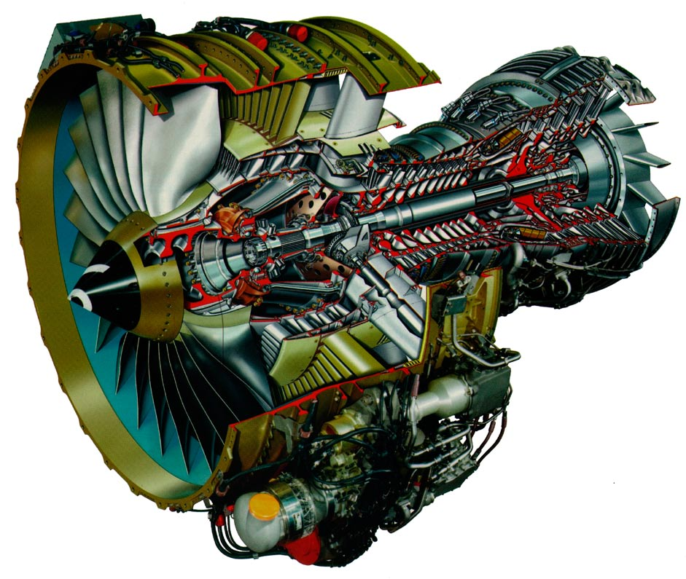
2018.9.9

